Slide 1
ФРАНЦІЯ. РОМАНТИЧНІСТЬ ТА КАЗКОВІСТЬ. Виконала: Войцехівська Евеліна

Slide 2
Стан у французькій архітектурі 18 ст.
На початку 18 століття стан у французькій архітектурі формували пізнє бароко і еволюція в бік класицизму. Рококо, народжене практично одночасно у Франції та Італії, не мало суттєвого впливу на архітектуру Франції, за винятком декількох паркових павільйонів та декору інтер'єрів.
У середині 18 ст. помітно підживився інтерес до давньоримської архітектури та надбання академічного класицизму Франції 17 ст. Цьому сприяли як невдоволення стилістикою бароко римського зразка, так і офіційна підтримка класицизму абсолютизмом Франції, котрий волав бачити його офіційним стилем в країні. Панування рококо, головна мета якого розважати, не набридати і подобатись, не задовольняло низку французькиз митців.

Slide 3
Спротив стилістиці рококо
Не всі прихильно ставилися до стилю рококо навіть у Франції. Спроби відійти від стилістики рококо робив скульптор Едм Бушардон (1698–1762). Вже в перших своїх творах Бушардон зробив спроби відмовитися від грайливого рококо, спираючись на досвід французького класицизму 17 ст. та на лаконізм античного мистецтва. Отримавши замовлення на побудову фонтану Чотирьох Сезонів в Парижі, він створив твір, що нічим не нагадував стилістику рококо ні в архітектурі, ні в скульптурному декорі.
Повністю порвав зі стилем рококо і Жак-Луї Давід під час свого перебування у Римі. Навіть пізні твори «класичної» фігури рококо — художника Жана-Оноре Фрагонара свідчать про відхід від рококо та орієнтацію на реалістичний живопис голландців 17 століття.
Життя та творчість Етьєна Моріса Фальконе припали на пору досить швидкої зміни декількох мистецьки стилів — пізнього бароко, рококо і класицизму. Митець широкого мистецького діапазону, Фальконе вдало працював в кожному з них, про що свідчать скульптурні групи «Смерть Мілона Кротонського», релігійні скульптури в церкві Св. Роха, алегоричні статуї «Музика» та «Зима», дрібна порцелянова пластика в стилі рококо.

Slide 4
Примхливе і чудернацьке рококо не здатне було якісно відтворити героїчні, могутні характери. Обмеженість стилістики рококо добре відчував той же Фальконе. І коли отримав замову на кінний монумент царю Петру І (Мідний Вершник), повністю відмовився від стилістики рококо, звернувшись до зразків античності і розвиненого бароко. Рококо могло не все.
Стажування французьких художників і архітекторів в Римі теж сприяло зацікавленню в давньоримській архітектурі, яку некритично почали сприймати як взірець. Низка майстрів відмовилась від стилістики рококо і пізнього бароко і відродила класицизм, його нову хвилю. Захоплення давньоримською архітектурою було підтримане навчальними закладами Франції, перш за все Королівською академією. В академії запанувала паперова архітектура. Вихованцям (майбутнім архітекторам) постійно надавали завдання створити умовні проекти суспільно значущих споруд на кшталт «Колегії всіх наук», театрів, містких соборів. Вітались велетенські розміри, складні, практично барокові плани з довгими колонадами, внутрішніми ротондами, довгими сходами на фасадах, прикрашених низкою скульптур. Дедалі проекти стають суто умовними, абстрактними, нереалістичними, пафосними. І викладачі, і вихованці розуміють нереалістичність проектів, але не припиняють працю. Бо вважалось, що це сприяє розкутості здібностей та розкриває талант вихованця, якщо останній у нього є. В проектах французьких архітекторів та небагатьох іноземців, що пройшли виучку і Франції (Баженов Василь Іванович, Старов Іван Єгорович), запанувала гігантоманія. На тлі політичної кризи в країні почалося скорочення будівництва. Тому більшість академічних проектів не могла бути реалізована навіть за суттєвого зменшення розмірів споруд та урізання кошторису. В роки французької революції 1789–1793 рр. будівництво в країні практично припинили.

Slide 5
Фонтан Чотирьох Сезонів, вулиця Гренель, 1745 р.

Slide 6
Церква Валь де Грас у Парижі

Slide 7
Церква Сен Рох, Париж.

Slide 8
Скульптура
Твори кельтської скульптури зникли у Франції майже безслідно. Вівтарі, цисти, саркофаги тощо відрізняються ремісничим виконанням. Могутнім поштовхом для подальшого розвитку скульптури стало готичне будівництво. На цьому етапі головними замовниками архітектурних споруд стають монастирі, міста, аристократія і король. В 12 і 13 століттях Франція переживала справжній будівельний бум і таке пожвавлення в створенні храмів і світських споруд, якого не знала в попередню добу. Етапи ранньої, високої і пізньої готики супроводжувались розквітом французької скульптури, котра випереджала розвиток сучасного з нею живопису. Винятком стала лише книжкова мініатюра, а сміливість французьких мініатюристів дорівнювала найкращим здобуткам митців 18-19 століть.
Скульптура доби готики почала відокремлюватись від орнаментів і декоративного оздоблення стіни. Первісно фігури ще слідують за ритмами архітектурних форм, але набувають все більшої самостійності. Зароджується цікавість до людських характерів і психологічних характеристик образів. Французька скульптура домінувала в нижніх регістрах готичної архітектури (портали, пілони на входах), що дозволяло добре їх розглядати і підвищило вимоги до їх виконання. Особливо довершеними стають західні фасади готичних храмів чи фасади трансептів. де створені справжні ансамблі архітектурних форм і готичних скульптур.

Slide 9
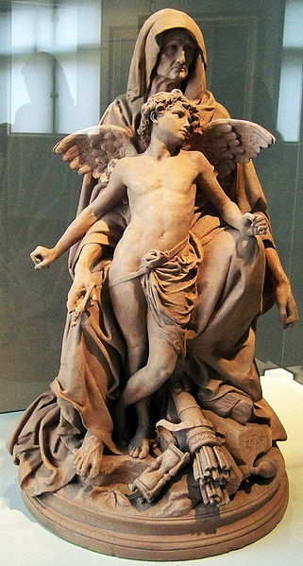
Густав Доре. «Парка і божок кохання Ерот», 1877 рік.

Slide 10
Герцог Філіп Гурепел (голова). Шартрський собор.

Slide 11
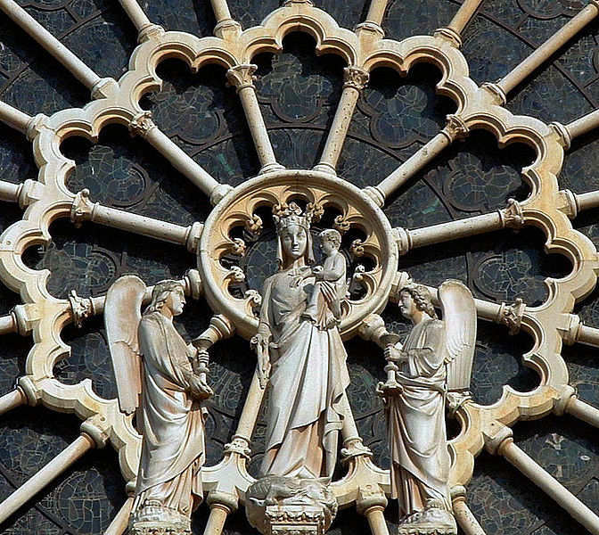
Богородиця і янголи. Собор Паризької Богоматері

Slide 12
Художній надгробок
«Надгробок кардинала Мазаріні», Коллеж Чотирьох Націй, каплиця

Slide 13
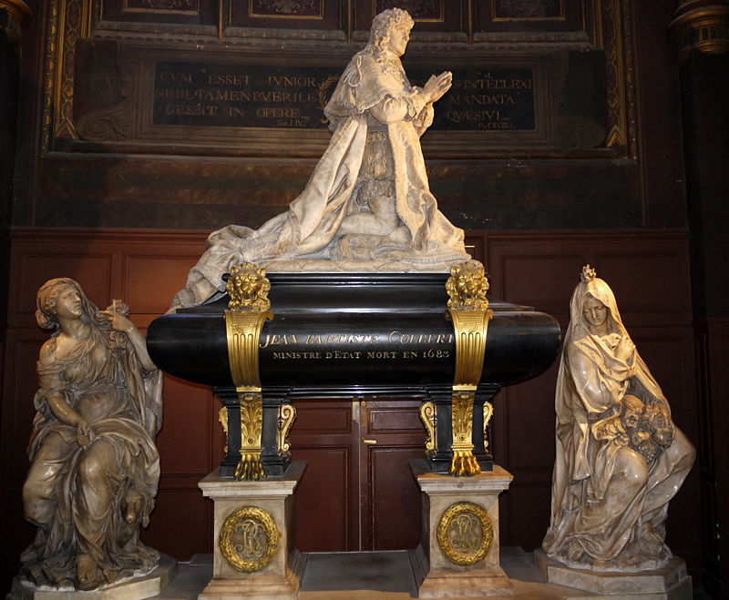
Надгробок міністра фінансів Кольбера.

Slide 14
Надгробок в каплиці Сен Дені.

Slide 15
Живопис
Одним з найкращих досягнень Франції XV століття є мініатюрний живопис. У цей час тісно взаємодіють нідерландська та французька школи мініатюристів, інколи їх не можна розрізнити між собою.
Одним із шедеврів цього періоду в живопису є ілюстрації до рукописної книги «Великих французьких хронік». Ця книга була виготовлена для бургундського герцога Філіппа Доброго. Головний художник цього твору, Сімон Марміон, виконав п'ятнадцять мініатюр, інші сімдесят п'ять — його помічники. У творі зображена історія країни, починаючи з легендарного походження франків на троянців, і закінчуючи подіями Столітньої війни з Англією.
Один з головних суперників Марміона в мистецтві мініатюри, Жан Фуке, майже одночасно з «Великими хроніками» ілюструє аналогічний за тематикою кодекс. Ці ілюстрації розкішніші, розкуті, більш цілісні. Фуке також писав портрети — короля Карла VII, диптиха Ет'єна Шевальє.

Slide 16
Живопис у XVII столітті у Франції представлений ​​класиками Ніколою Пуссеном і Клодом Лорреном. У XVIII столітті на основі бароко виник стиль рококо. Його настанов дотримувались — Антуан Ватто, Франсуа Буше, Шарден, Перроно та Жан-Оноре Фрагонар, низка другорядних майстрів. Наприкінці століття сформувався неокласицизм, який відновив у французькому мистецтві Жак-Луї Давід. Теодор Жеріко та Ежен Делакруа — найвидатніші діячі напрямку романтизм. Реалізм представлений творчістю живописців Гюстава Курбе і Оноре Дом'є.
Франція — батьківщина імпресіонізму. На засадах цього напрямку стояли видатні діячі мистецтва XIX–XX століть — Клод Моне, Едгар Дега, Едуар Мане, Каміль Піссарро, П'єр Огюст Ренуар. Творчістю Жоржа Брака та Пабло Пікассо, який переїхав до Франції, було покладено початок кубізму, однієї з течій авангарду. Найбільшим художником фовізму став Анрі Матісс. Марсель Дюшан стояв біля витоків дадаїзму та сюрреалізму.

Slide 17
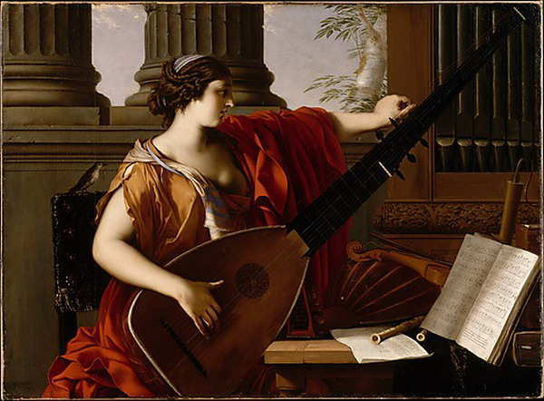
Лоран де Ла Гір. «Алегорія музики з двома путті», 1649 рік.

Slide 18
Жак-Луї Давід. «Парис і Єлена», 1788 р.

Slide 19
Жан Фуке. «Взяття Єрусалиму» (Мініатюра)

Slide 20
Музеї
За кількістю музеїв Париж, столиця Франції, займає перше місце у світі. Найвідоміші з них:
Лувр
Музей д'Орсе
Національний музей сучасного мистецтва
Музей Клюні
Міський музей сучасного мистецтва
Малий палац
Музей Пікассо
Музей Родена
Музей Оранжері
Музей Жакмар-Андре
Музей Бурделя

Slide 21
Велика кількість музеїв також знаходиться в інших містах країни:
Музей Петі-Пале (Авіньйон)
Музей Унтерлінден (Кольмар)
Музей Гренобля (Гренобль)
Палац витончених мистецтв (Лілль)
Ліонський музей красних мистецтв (Ліон)
Музей галло-римської цивілізації (Ліон)
Музей Фабра (Монпельє)
Музей витончених мистецтв (Нант)
Палац То (Реймс)
Музей Августина (Тулуза)

Slide 22
Лувр

Slide 23
Музей д'Орсе

Slide 24
Дякую за перегляд!

